Slide 2
Kdo jsme?

Slide 3
SPPK – Studentský parlament Plzeňského kraje
Založení: 31. 3. 2016
Spadá pod středisko volného času Radovánek (DDM)
Zasedá 1x měsíčně v prostorech Radovánku
Aktuální počet členů: 54 členů

Slide 4
Cíle parlamentu:
propojit žáky z různých škol a zkvalitnit jejich studentský život v našem kraji
být „pomocnou rukou“ mezi vedením kraje a studenty
připravovat akce, které by mladým umožnily nahlížet na chod kraje, politiky, či cestování do zahraničí a podobně.
spolupráce s ostatními parlamenty (i na mezinárodní úrovni)

Slide 5
Struktura:

Slide 6
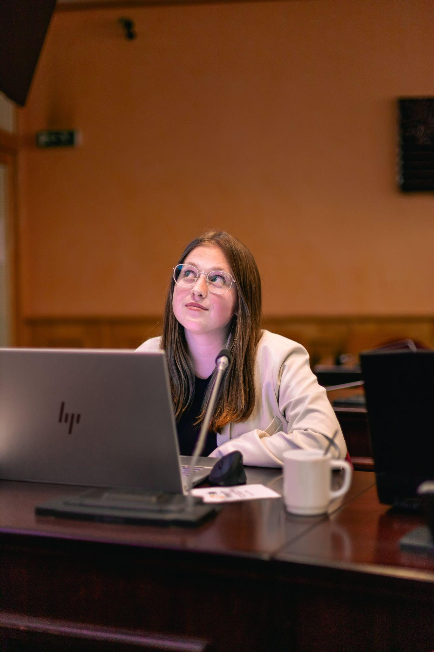
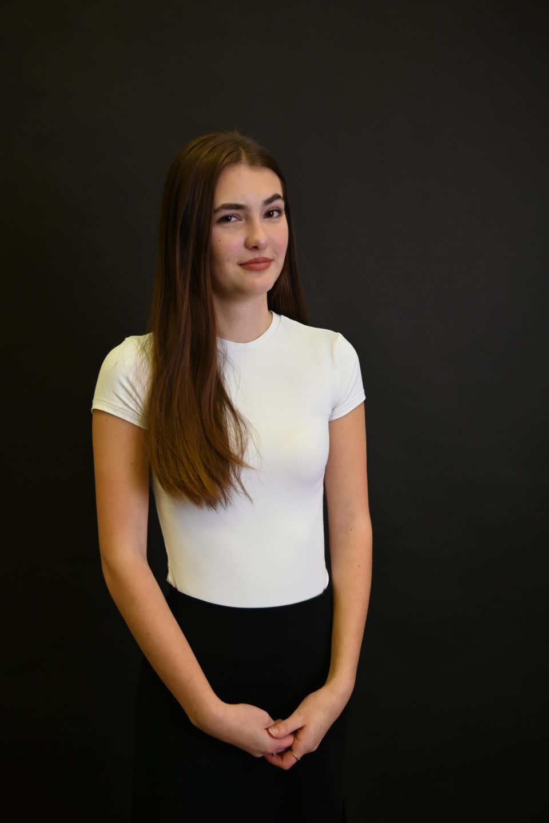
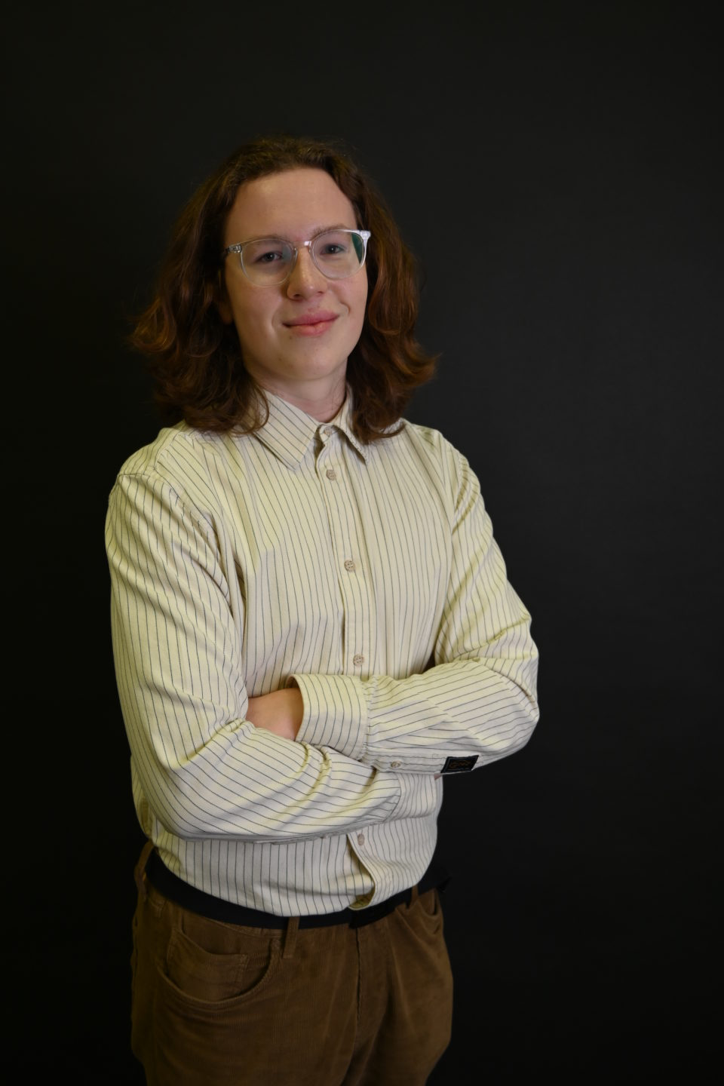
Naše předsednictvo:
9 členů předsednictva + předseda mediálního výboru, tajemník
Monika Kilbergrová
Julie Smrčková
Matyáš Veselka

Slide 7
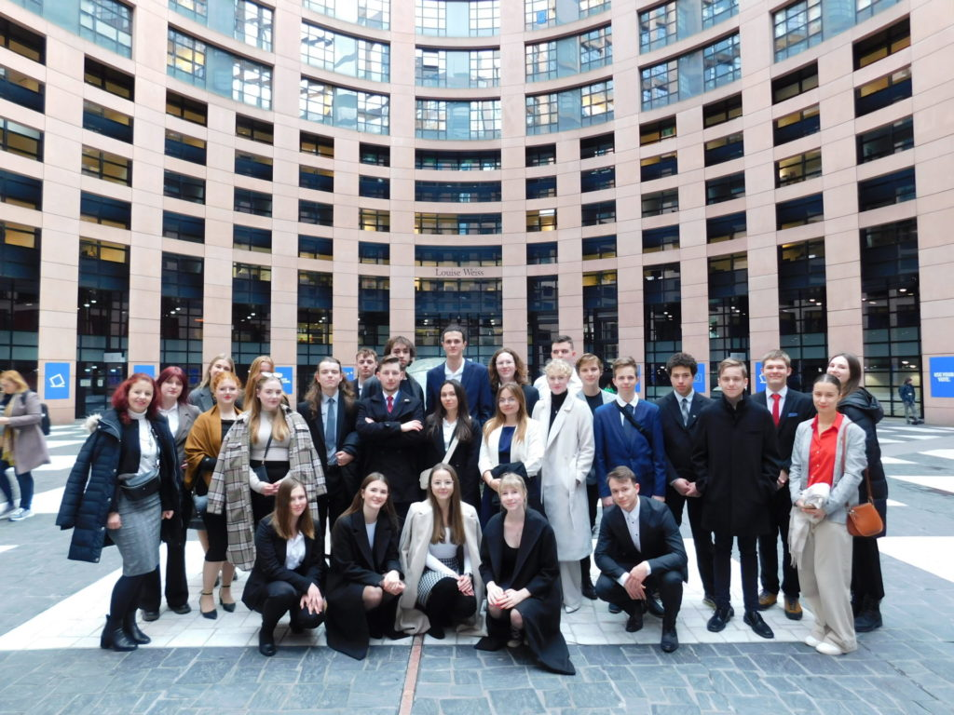

Slide 8
Projekty

Slide 9
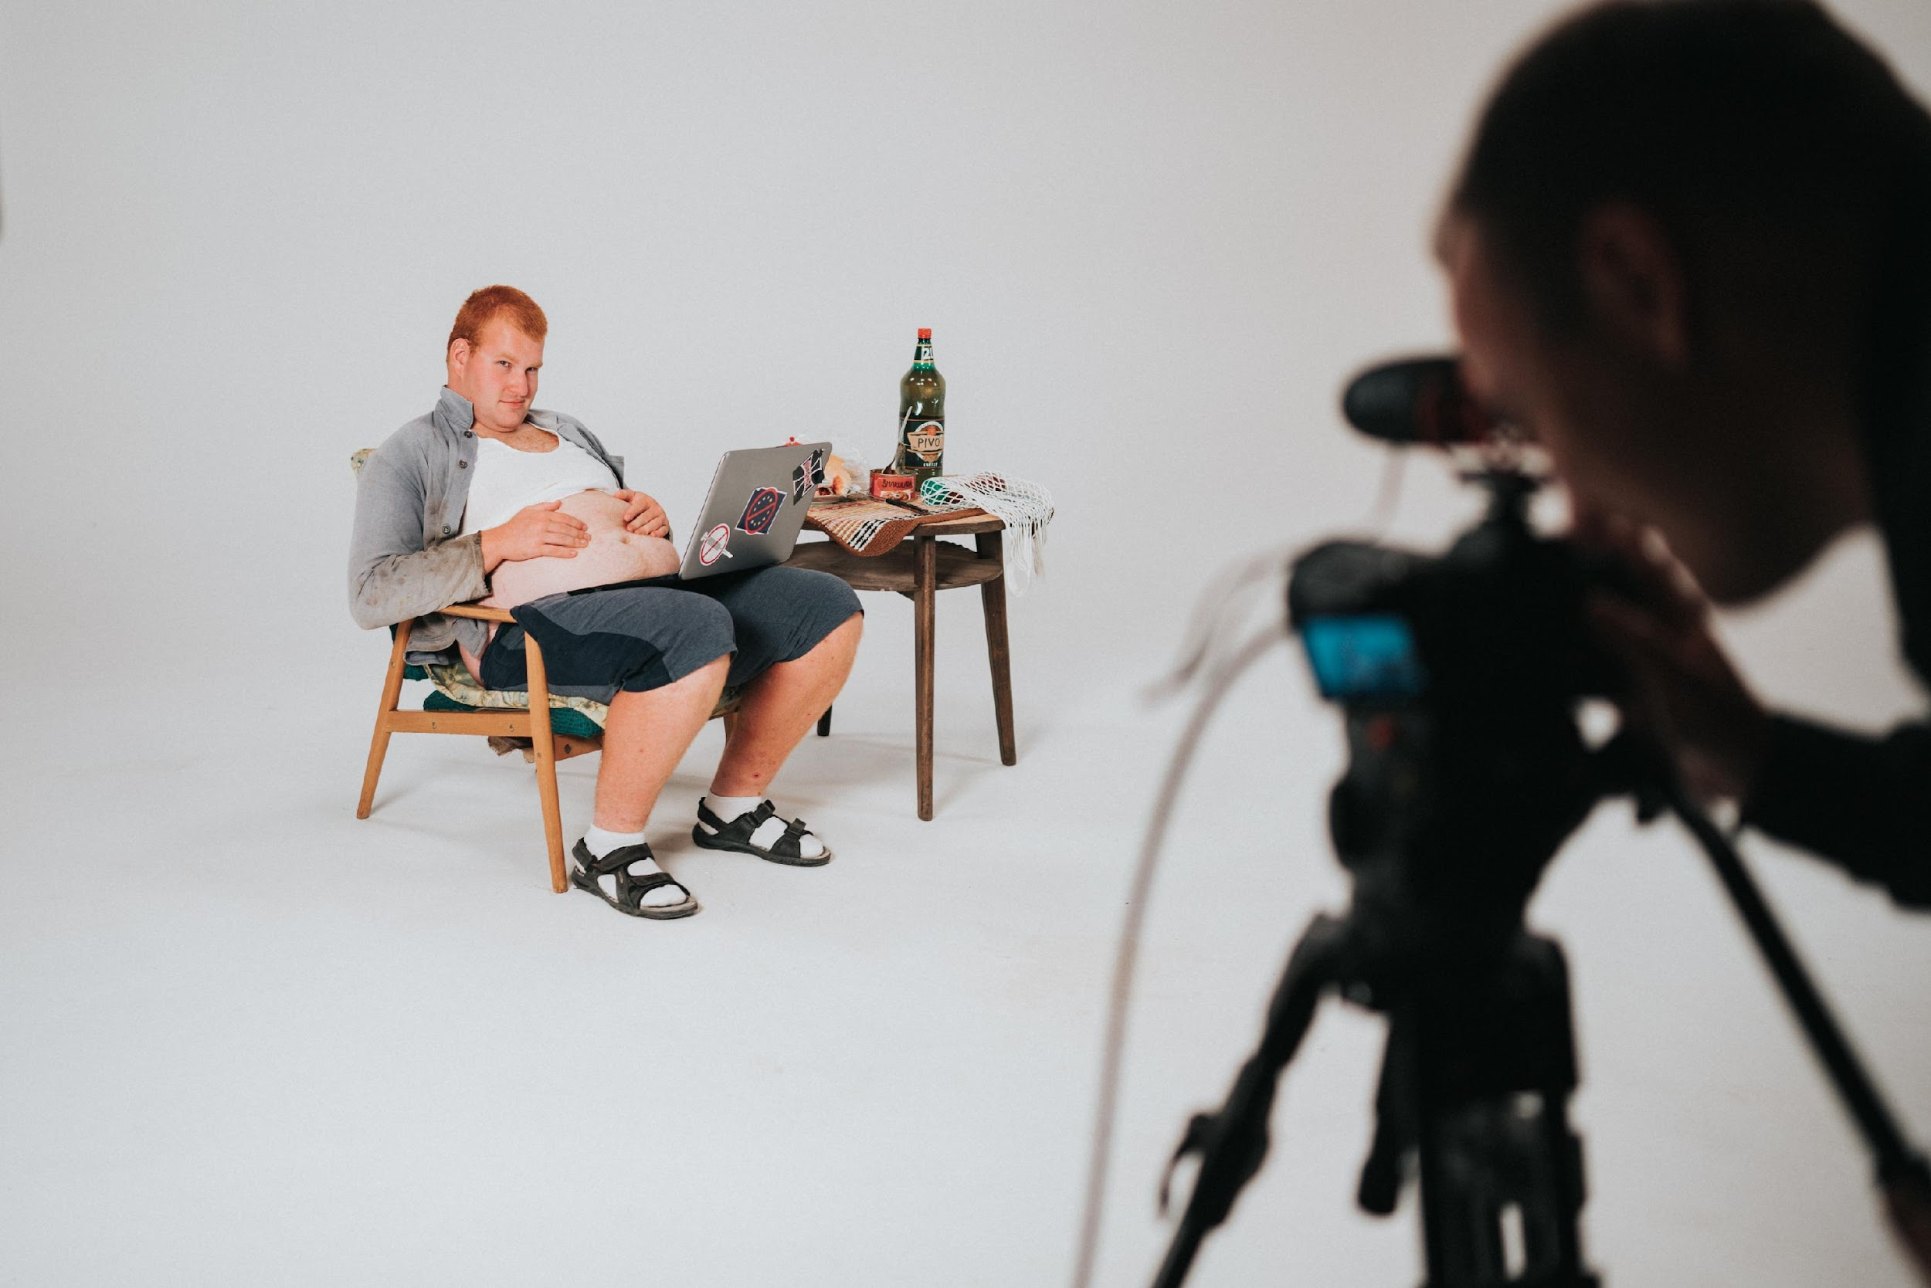
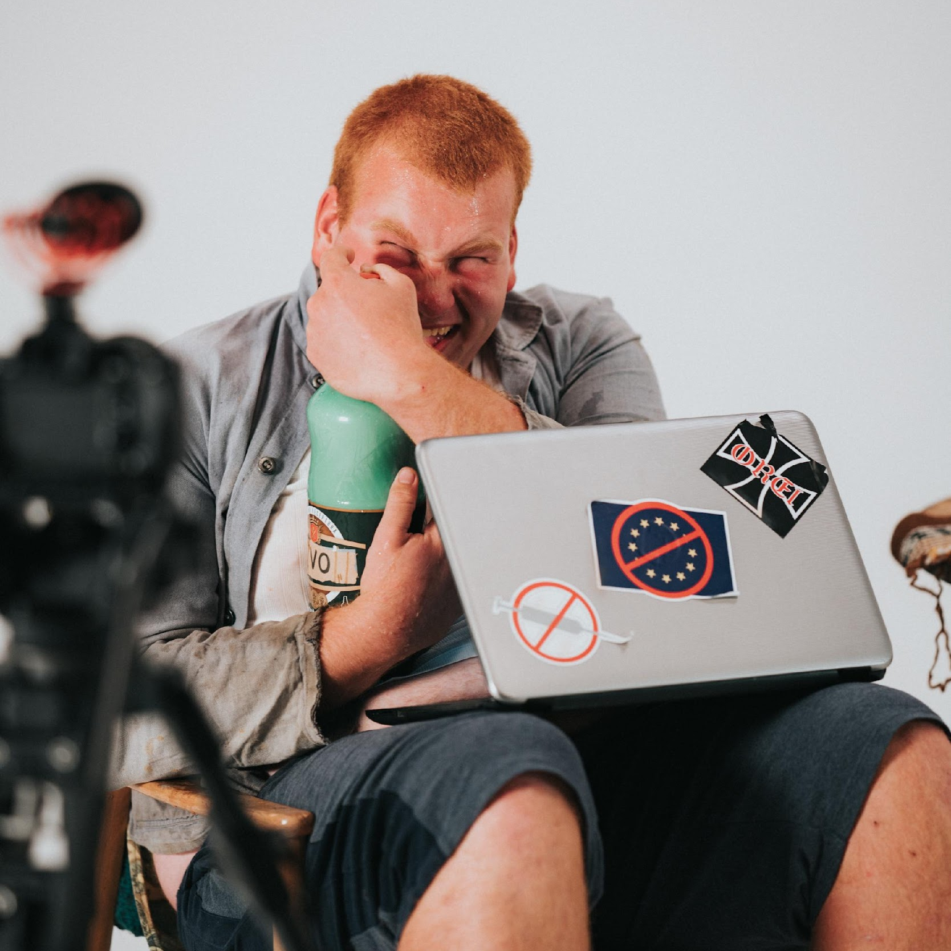
Tohle je Jarda?
Video poukazující na problém šíření dezinformací na internetu

Slide 10
Moje první peníze
Trojdílná série naučných videí o finanční a pracovní gramotnosti

Slide 11
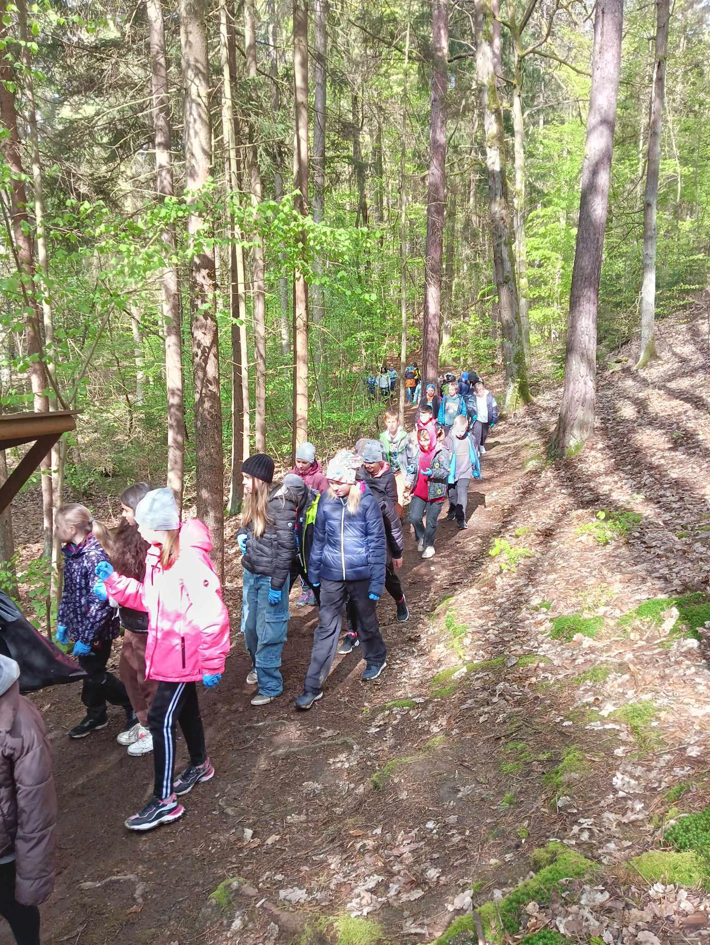
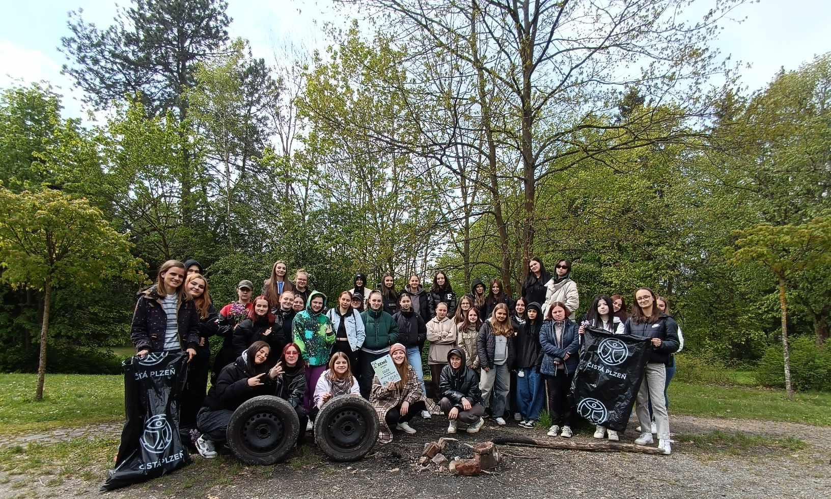
Den Země
Skupinový sběr odpadu, zapojilo se až 600 žáků

Slide 12
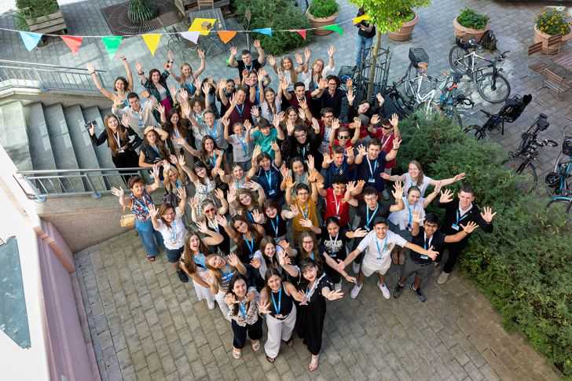
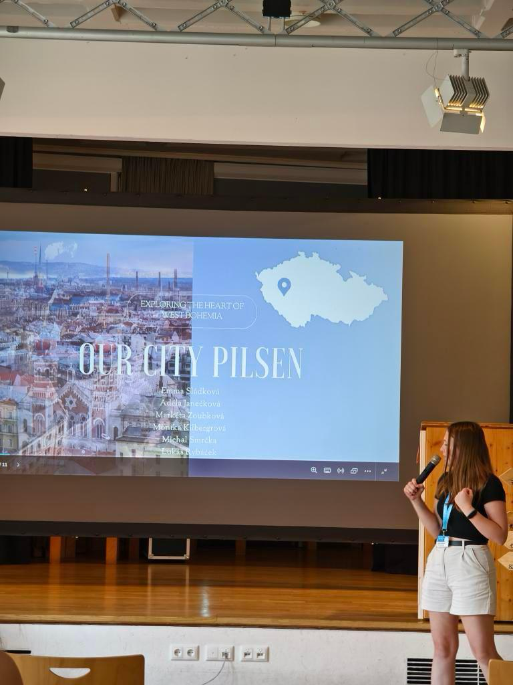
IYC: We R International
Mezinárodní konference v Regensburgu, networking, seznámili jsme se s SP Oděsa a Jugendbeirat Regensburg

Slide 13
Naše budoucnost:
Koncert studentských kapel
Den Země 2025
„Pubquiz“
Krajská debata s novým vedením kraje
Studentský průvodce Plzní
Spolupráce s Jugendbeirat Regensburg
Spolupráce se Studentským parlamentem Oděsa

Slide 14
Instagram: @parlament.pk
Facebook: Studentský parlament Plzeňského kraje
Web: parlament.radovanek.cz

